Slide 1
PARTNERSTWO DLA ROZWOJU KRAJNY SPOTKANIE KONSULTACYJNO-SZKOLENIOWE 07.07.2022

Slide 2
W perspektywie finansowej 2021-2027 będą wykorzystywane wszystkie, wymienione w art. 28 rozporządzenia ogólnego, instrumenty terytorialne. tj. zintegrowane inwestycje terytorialne -ZIT, rozwój lokalny kierowany przez społeczność – RLKS oraz inne instrumenty terytorialne – IIT;
Instrumenty terytorialne mogą być zastosowane do realizacji działań wynikających z lokalnych strategii rozwoju (dla RLKS) i strategii terytorialnych (dla ZIT i IIT);
Instrumenty terytorialne koncentrują się na rozwiązywaniu problemów, jak i wzmacnianiu potencjałów obszaru partnerstwa/obszaru funkcjonalnego - istotna jest WSPÓŁPRACA;
W przypadku interwencji w ramach celu polityki spójności 5 ich wykorzystanie jest obligatoryjne

Slide 3
Weryfikacja harmonogramu działań zmierzających do przyjęcia Strategii Terytorialnej - IIT

Slide 4
1. Podjęcie uchwał przez Rady Gmin wyrażających zgodę na zinstytucjonalizowanie się Partnerstwa
2. Opracowanie diagnozy
3. Opracowanie projektu strategii
4. Konsultacje projektu strategii,
5. Uzgodnienie potrzeby sporządzenia oceny oddziaływania na środowisko Jeśli pozytywne uzgodnienie to:
6. Przygotowanie prognozy oddziaływania na środowisko
7. Konsultacje społeczne dokumentu strategii wraz z prognozą oddziaływania na środowisko
8. Uzyskanie opinii właściwych organów ochrony środowiska i inspekcji sanitarnej dot. projektu dokumentu strategii wraz z prognozą oddziaływania na środowisko

Slide 5
9. Przyjęcie strategii przez właściwy organ
10. Sporządzenie pisemnego podsumowania dot. m.in. sposobu uwzględnienia wyników strategicznej oceny oddziaływania na środowisko, wniosków i uwag
11. Zamieszczanie danych o dokumencie i pisemnym podsumowaniu w publicznie dostępnym wykazie danych
12. Przekazanie dokumentu pisemnego podsumowania o sposobie uwzględnienia wyników strategicznej oceny oddziaływania na środowisko i przekazanie go do właściwych organów ochrony środowiska i inspekcji sanitarnej
13. Uzgodnienie strategii z właściwą instytucją zarządzającą

Slide 6
Wybrane elementy procedury | Strategia rozwoju ponadlokalnego​ | Strategia terytorialna (strategia ZIT / IIT)​
Podjęcie uchwały ws. harmonogramu i trybu konsultacji projektu strategii​ | Organ stanowiący stowarzyszenia lub związku międzygminnego lub organ stanowiący JST, której powierzono opracowanie projektu strategii rozwoju ponadlokalnego​ | NIE
Konsultacje ​ | Projekt strategii rozwoju ponadlokalnego oraz strategii rozwoju gminy podlega konsultacjom w szczególności z: sąsiednimi gminami i ich związkami, lokalnymi partnerami społecznymi i gospodarczymi, mieszkańcami gmin - w przypadku strategii rozwoju ponadlokalnego albo gminy - w przypadku strategii rozwoju gminy, oraz z właściwym dyrektorem regionalnego zarządu gospodarki wodnej Państwowego Gospodarstwa Wodnego Wody Polskie. | Konsultacje z partnerami społeczno-gospodarczymi oraz właściwymi podmiotami reprezentującymi społeczeństwo obywatelskie, działającymi na rzecz ochrony środowiska oraz odpowiedzialnymi za promowanie włączenia społecznego, praw podstawowych, praw osób niepełnosprawnych, równości płci i niedyskryminacji ​ BRAK OBOWIĄZKU PRZYGOTOWANIA SPRAWOZDANIA PRZEPROWADZENIA KONSULTACJI
Uzyskanie opinii zarządu województwa​(30 dni od dnia otrzymania projektu) | TAK | NIE
Ewaluacja ex-ante projektu strategii rozwoju | TAK | NIE
Procedura strategicznej oceny oddziaływania na środowisko | TAK​ | Wstępnych ustaleń CZY JEST WYMÓG można dokonać na podstawie informacji z Urzędów Marszałkowych – zarówno ZIT-y, jak i IIT są realizowane w obszarach tematycznych wskazanych przez instytucję zarządzającą. Jeśli zajdzie ww. przypadek należy przeprowadzić procedurę. Jeśli nie zajdzie ww. przypadek proponujemy by, Partnerstwo zwróciło się do właściwego organu ochrony środowiska o uzgodnienie potrzeby przeprowadzenia strategicznej oceny oddziaływania na środowisko (zgodnie z art. 47 ust. 1 ustawy z dnia z dnia 03.10.2008 r.)

Slide 7
Wybrane elementy procedury | Strategia rozwoju ponadlokalnego​ | Strategia terytorialna (strategia ZIT / IIT)​
Podjęcie uchwały ws. przyjęcia strategii ​ | Strategia rozwoju ponadlokalnego jest przyjmowana przez organ stanowiący związku międzygminnego albo stowarzyszenia, w drodze uchwały. Strategia rozwoju ponadlokalnego opracowana przez porozumienie międzygminne jest przyjmowana przez właściwe rady gmin i powiatów i obowiązuje od dnia jej przyjęcia przez ostatnią radę. | Przyjmowane przez radę gminy, radę powiatu albo w trybie właściwym dla utworzonej formy współpracy. W NASZYM PRZYPADKU STOWARZYSZENIE PRZYJMIE STRATEGIĘ, ALE DLA WIĘKSZEJ LEGITYMIZACJI REKOMENDUJEMY UZYSKANIE OD RAD WSZYSTKICH GMIN STANOWISKA WS. STRATEGII TERYTORIALNEJ
Pozytywne zaopiniowanie przez właściwą instytucję zarządzającą | TAK​ | TAK​

Slide 8
Silne przywództwo w JST w dużym stopniu determinuje obowiązkowość udziału i rzetelnej pracy na rzecz wspólnych działań w Partnerstwie
„W budowaniu mocnego partnerstwa dużą rolę odgrywa zaangażowanie wójtów, burmistrzów, starostów”
„Brak jednakowego zaangażowania (utożsamiania się z potrzebami partnerstwa jako całego obszaru) partnerów w pracy nad poszczególnymi etapami skutkuje nieporozumieniami na etapie osiągania efektów pracy”
„Zaangażowanie w cały proces powinno być tak samo mocne na początku realizacji działań oraz na ich ukończeniu”
„Partnerstwo powinno być przemyślane - tworzyć je powinny podmioty ściśle zainteresowane współpracą, delegujące do pracy w partnerstwie osoby kompetentne, nie obłożone nadto innymi obowiązkami”
„Zbyt duże partnerstwa są trudne do koordynacji”
„Przydatne są wskazówki dotyczące właściwego modelu budowania partnerstwa; zewnętrzna koordynacja działań; koordynacja działań przez osoby kompetentne i doświadczone w zakresie realizacji poszczególnych etapów procesu”

Slide 9
Zarządzanie strategiczne
Kontynuacja badań i analiz wynikających z diagnozy:
1) CZY POLITYKI ROZWOJU I DOKUMENTY STRATEGICZNE CZŁONKÓW STOWARZYSZENIA SIĘ WIDZĄ?
2) REGULARNA ANKIETYZACJA MIESZKAŃCÓW, MŁODZIEŻY, PRZESIĘBIORCÓW
3) ANALIZA DANYCH STATYSTYCZNYCH – MRL – GOTOWE DANE DLA PARTNERSTWA
https://partnerstwa.monitorrozwoju.pl/
https://przedsiebiorczosc.monitorrozwoju.pl/
https://analizy.monitorrozwoju.pl/

Slide 10
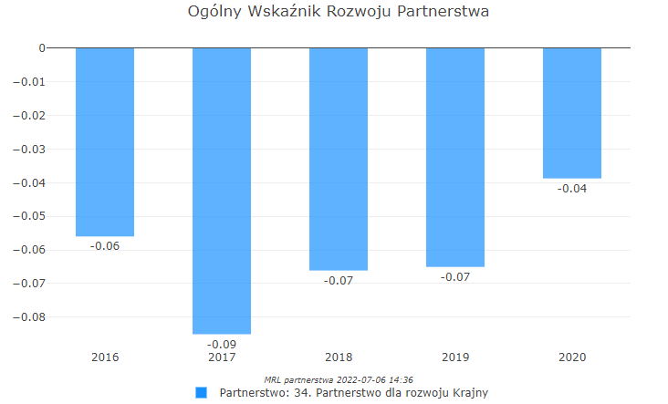
Ogólny wskaźnik Rozwoju Partnerstwa

Slide 11
Wskaźnik Rozwoju Partnerstwa

Slide 12
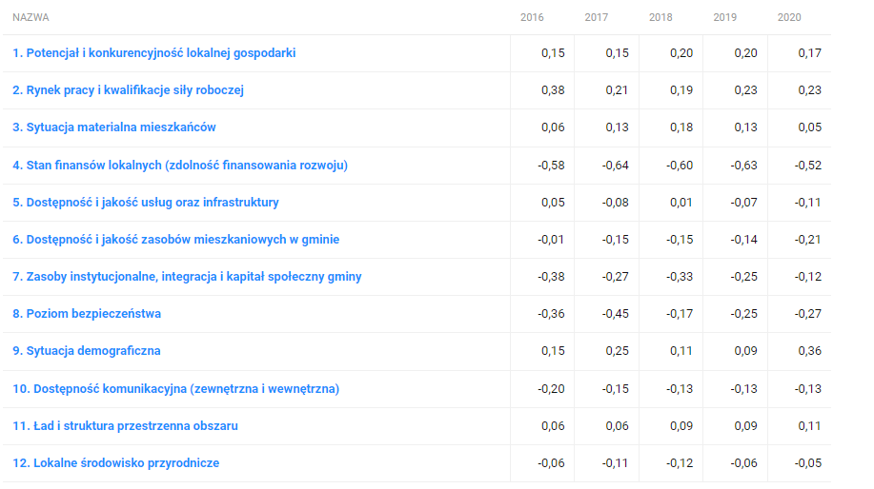
Wskaźnik Rozwoju Partnerstwa

Slide 13
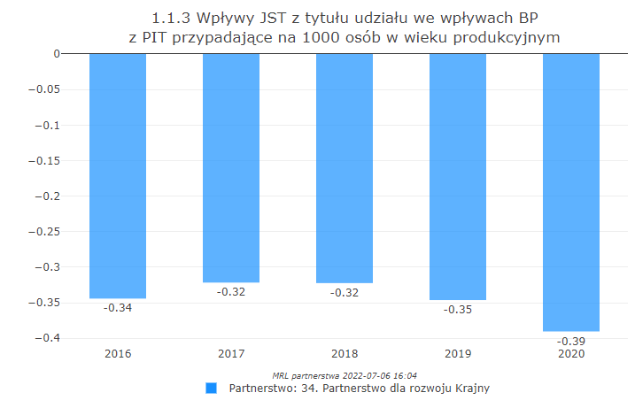
Wpływy JST z PIT na 1000 osób w wieku produkcyjnym

Slide 14
DZIĘKUJĘ ZA UWAGĘ ☺
ZWIĄZEK MIAST POLSKICH
JUSTYNA PIETRZYKOWSKA – TEL. 728-728-555

